Slide 1
Новые инструменты для работы

Slide 2
Наша задача:
Формирование Имиджа и Репутации,
статуса Партнер корпорации

Slide 3
Академия Красоты и Здоровья

Slide 4
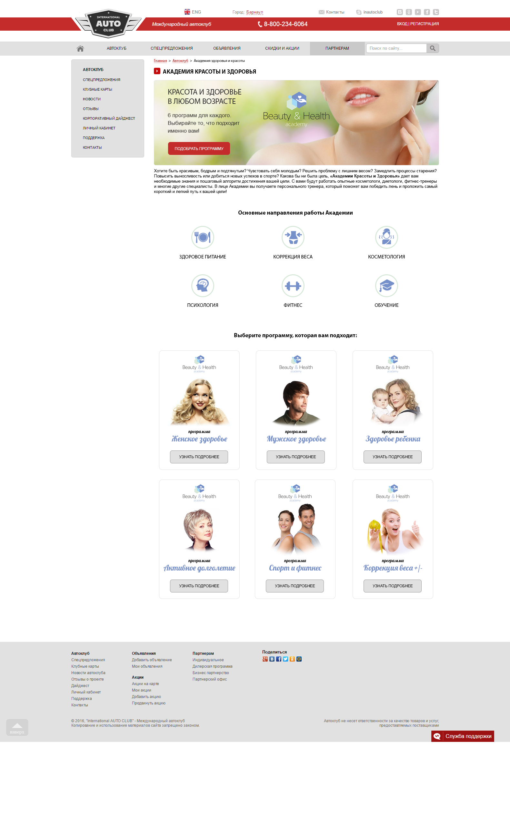

Slide 6
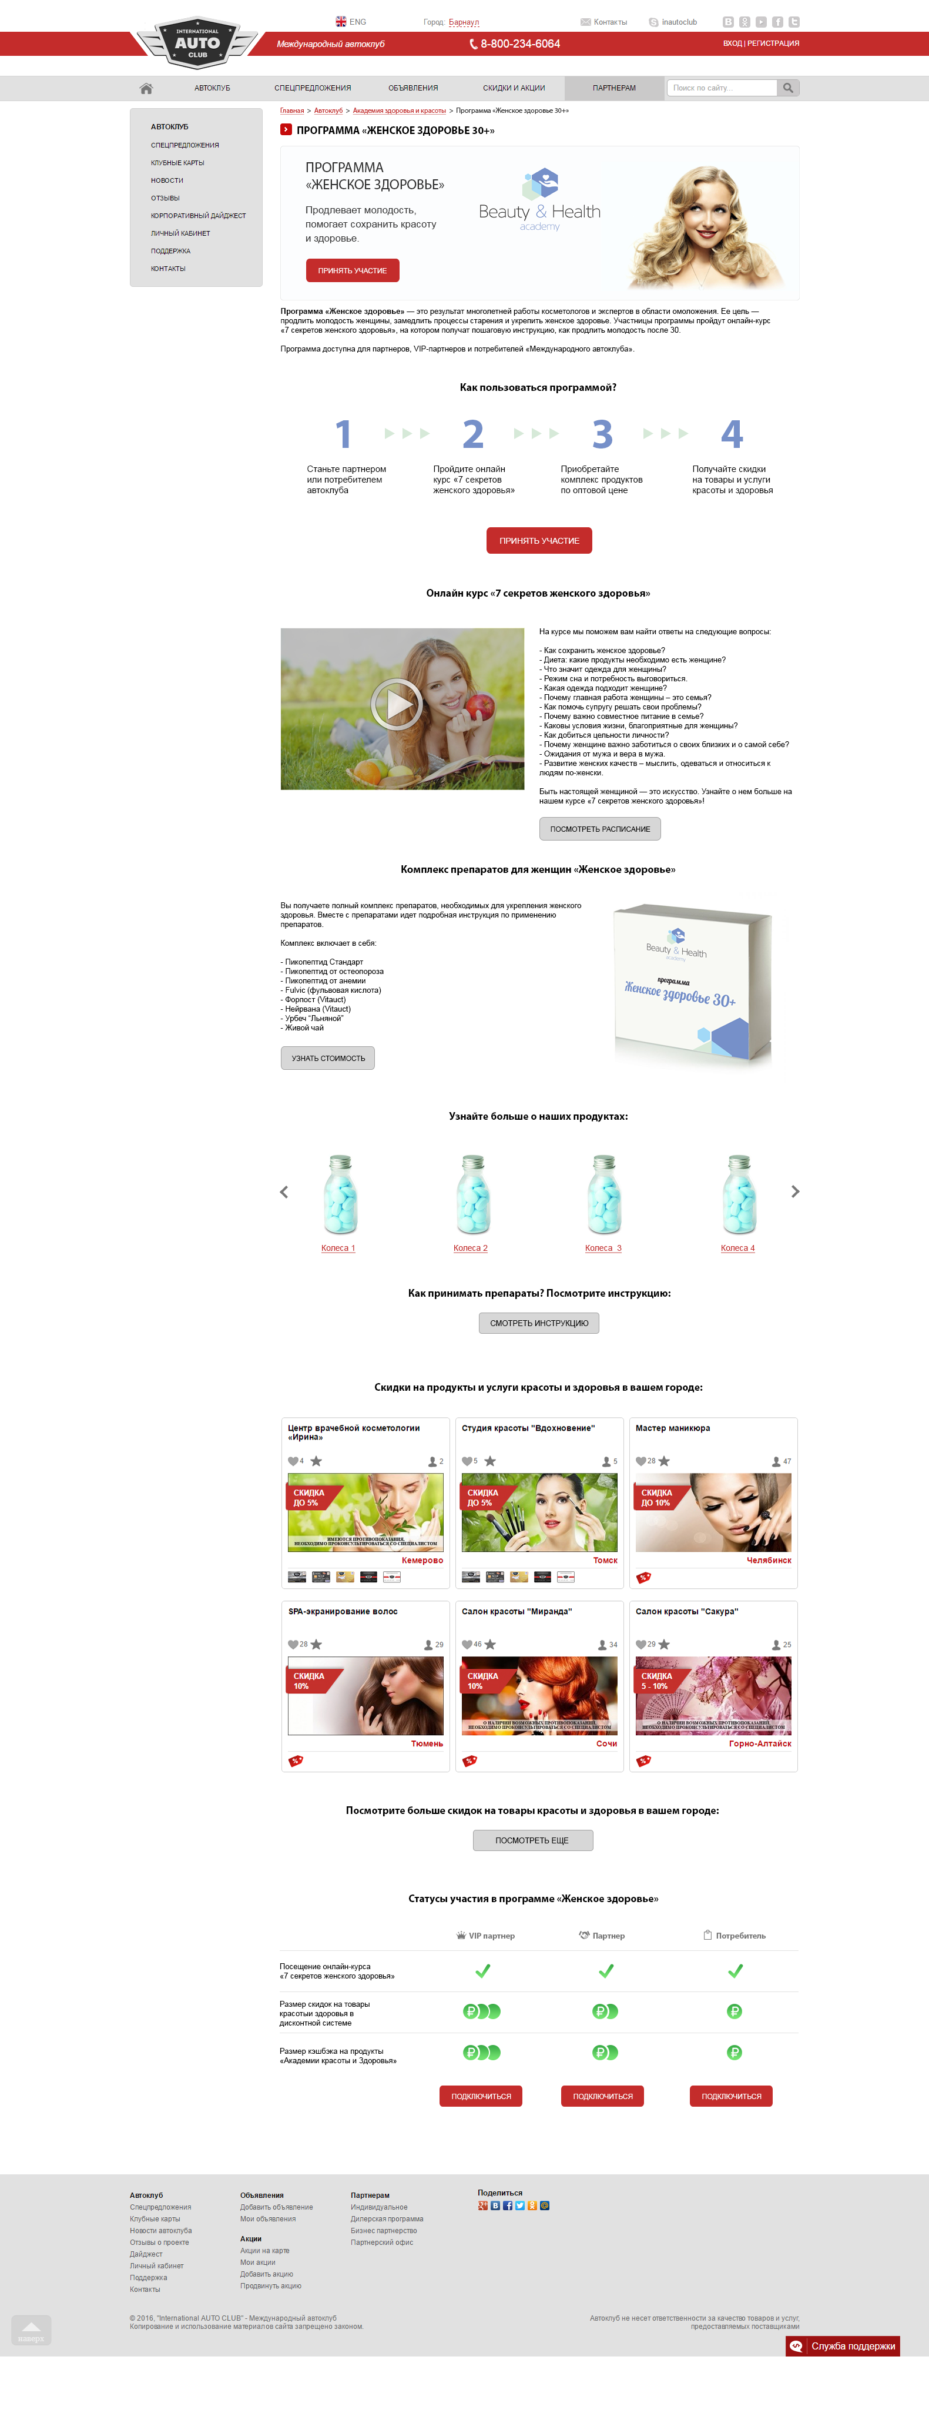

Slide 10

совместные покупки

Slide 11

ВИП Клуб
Строительство
Инвестиции в недвижимость

Slide 12
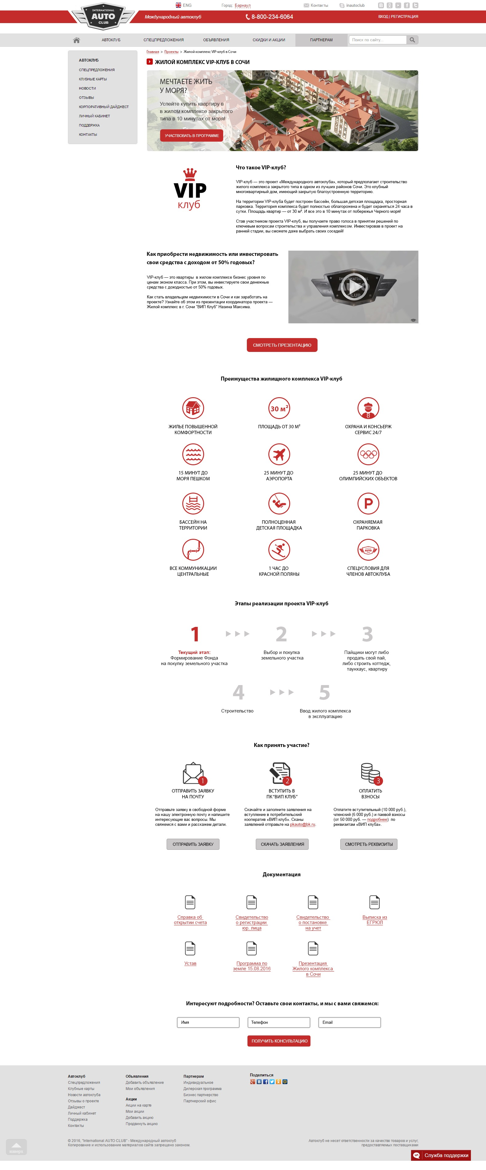

Slide 16


Slide 17
Новый статус в компании:
ПОЛЬЗОВАТЕЛЬ
Ограниченный доступ к привилегиям
Скидки в оффлайн магазинах
Скидки в онлайн магазинах
Обучение
Реф.ссылка
как это работает:
что это даст:

Slide 18


Slide 19
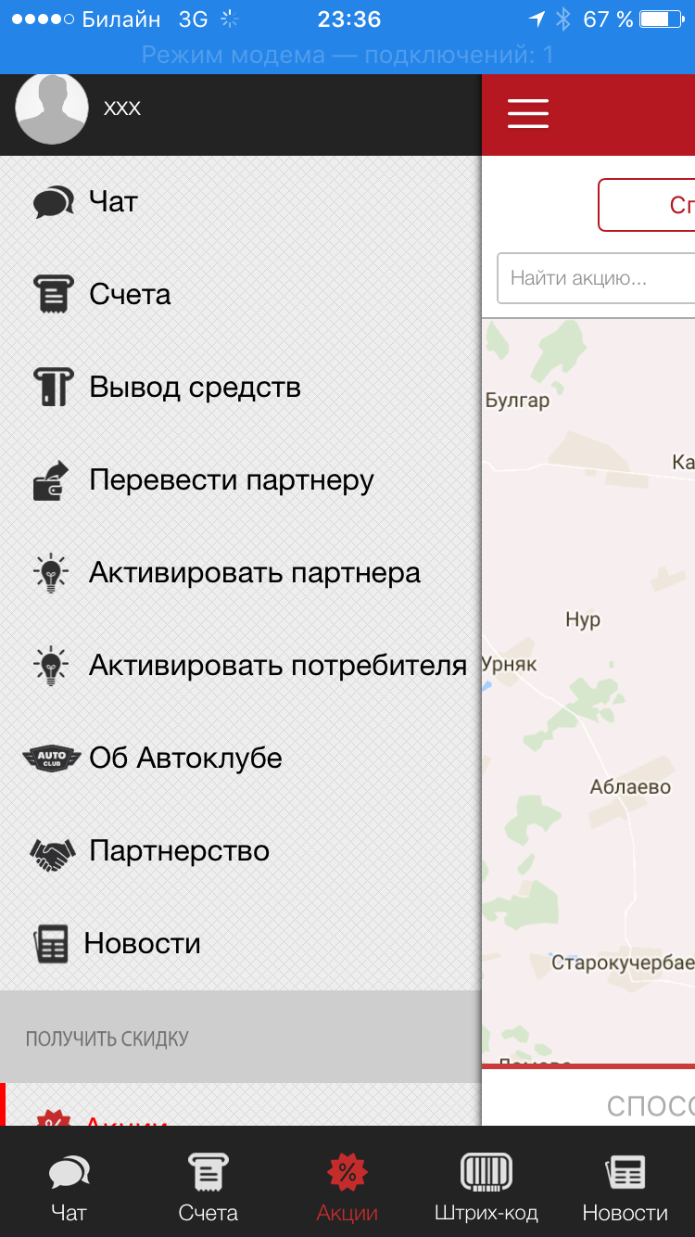
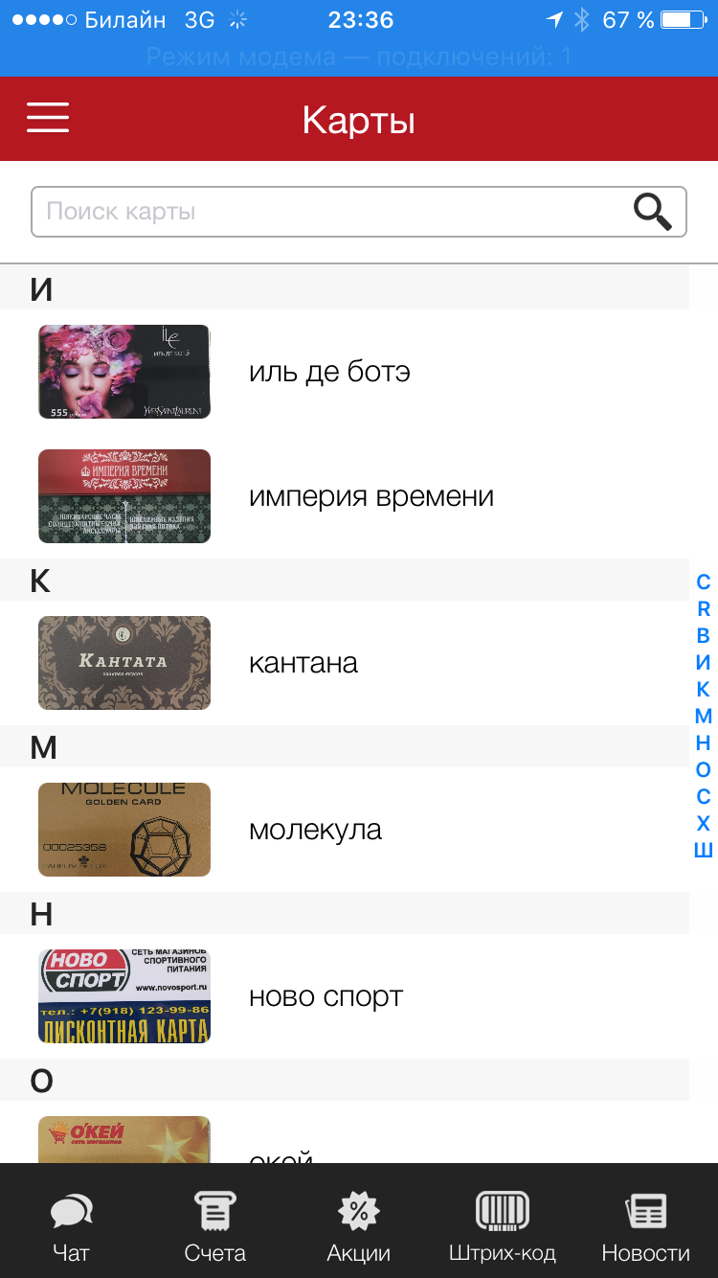
Обновленное моб.приложение
с новыми возможностями

Slide 20
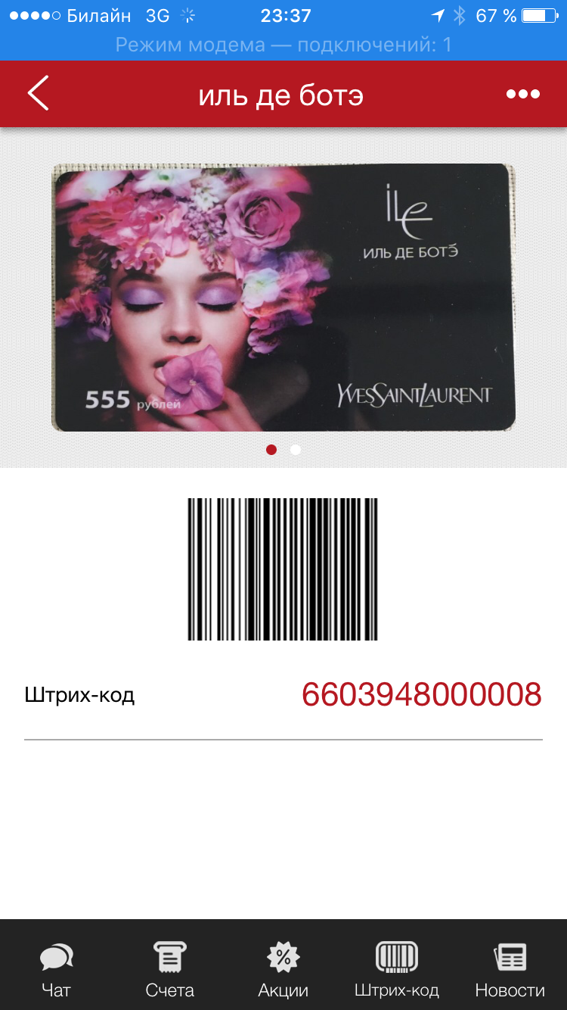
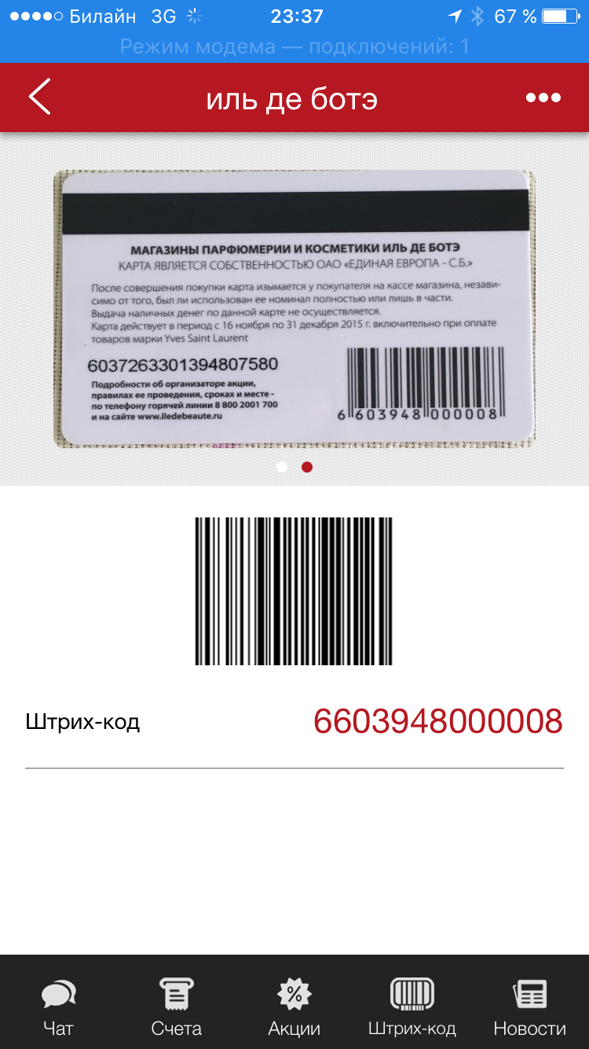

Slide 21


Slide 22


Slide 23

Мы начали разработку готового автоматизированного решения,
которое позволит партнерам успешно продвигаться в интернете.

Slide 24


Slide 25

Как это работает?
1. Создаете персональный сайт и выбираете один из готовых шаблонов.
2. Выбираете пакет продвижения сайта (по аналогии с пакетами Турбопромо)
3. Наши специалисты по интернет-продвижению настраивают рекламу на ваш персональный сайт
4. Вы получаете поток заявок от потенциальных партнеров на вашу электронную почту

Slide 26

Если вы хотите продвигаться в интернете самостоятельно?
1. Мы обучаем вас продвижению вашего персонального сайта.
2. Даем вам готовые инструменты (баннеры, тексты, брендированные страницы в соцсетях, другие рекламные форматы).
3. По каждому инструменту даем простую и понятную инструкцию как пользоваться.

Slide 27

Продукты новой программы:
- Обновленный лендинг, адаптированный для мобильных устройств
- Готовые инструменты продвижения (баннеры, тексты, брендированные страницы в соцсетях, другие рекламные форматы).
- Обучающие материалы и иструкции как пользоваться этими инструментами.
- Готовое решение по продвижению лендингов для партнеров (аналог турбопромо).
- Партнерская программа по продвижению лендингов (распределение по М2).
- Система оценки эффективности лендингов и их продвижения в личном кабинете.

Slide 28
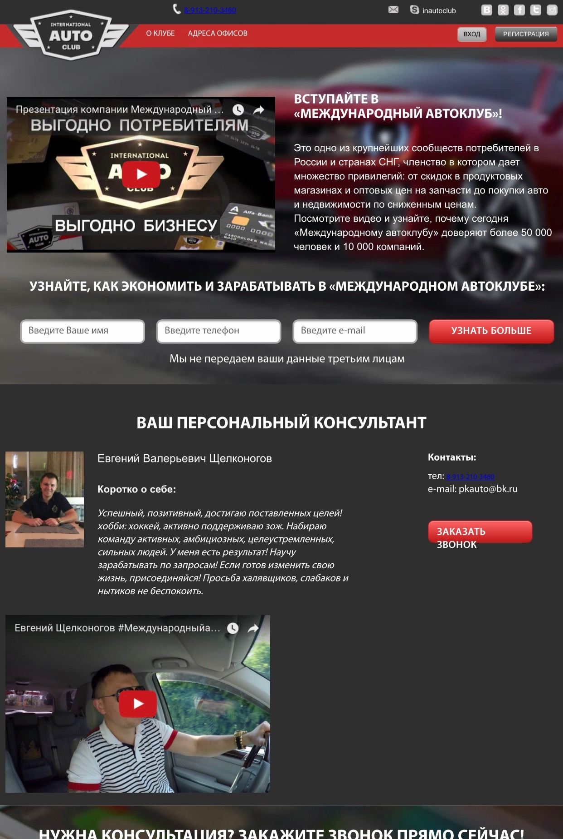

Slide 29
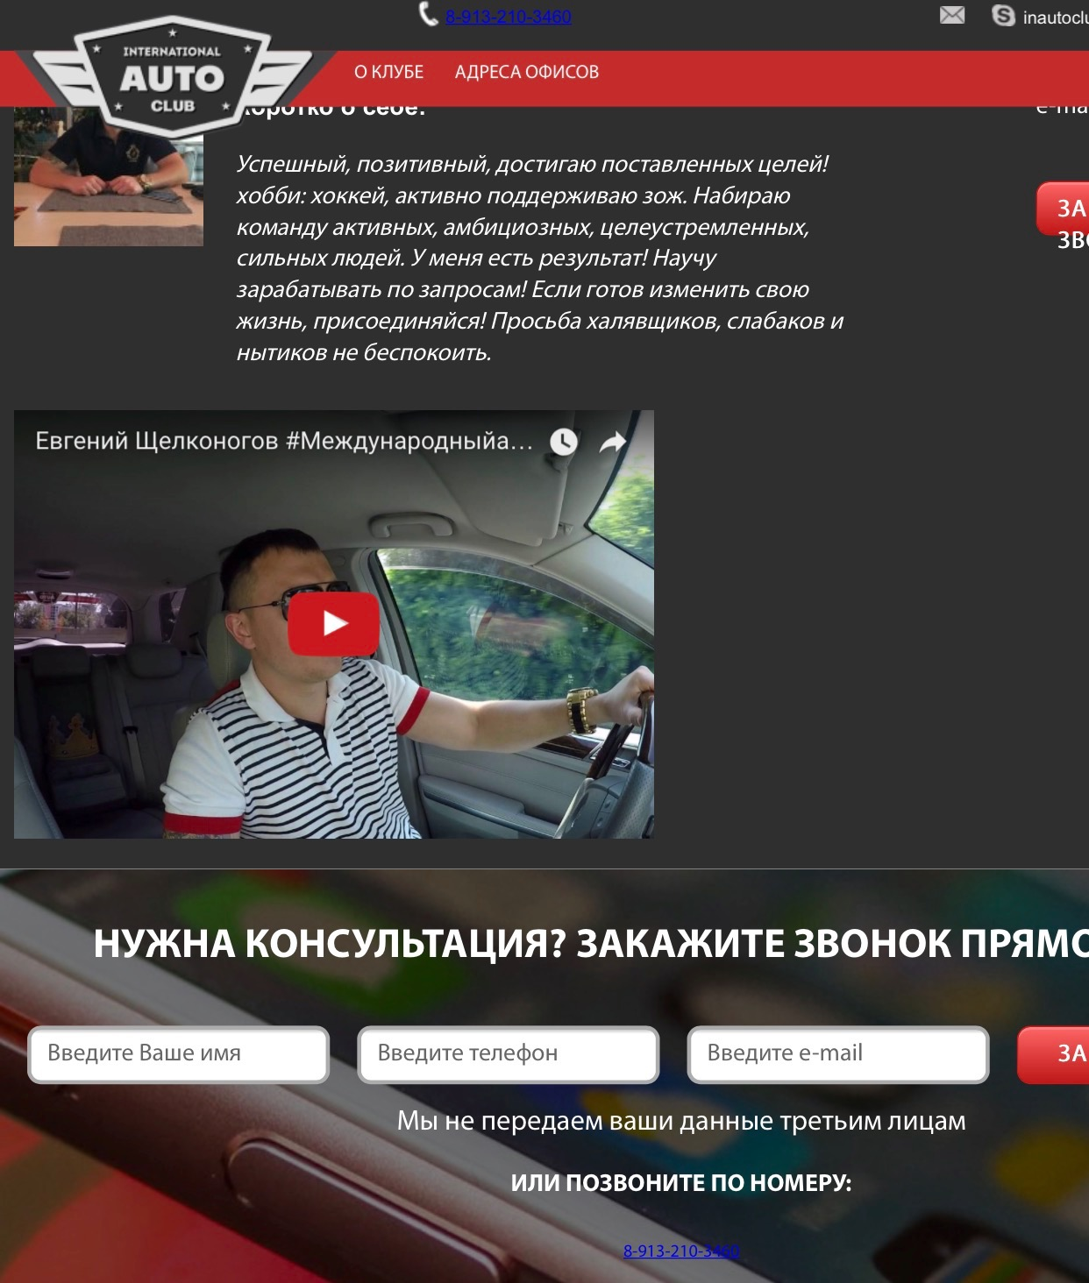

Slide 30







Slide 31
Видео ролики
Прямые трансляции
Делайте как умеете , но думайте что говорите и как говорите
качественный контент, привлечет качественных людей!

Slide 32
С НАМИ ЛЕГКО!

